Slide 1
丝光
综合部

Slide 2
丝光的起源
英国化学家John Mercer 发现棉织物丝光现象，1850年申请专利
Horce Lower发展了现代丝光
棉机织物经过浓碱溶液处理后，表面呈现了如丝一般的光泽，同时织物的尺寸稳定性得到提高
这个加工过程被称为麦赛处理（mercerization or mercerizing），也称丝光
Notes:
丝光和碱缩

Slide 3
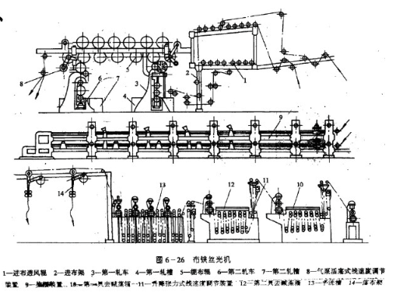
丝光的过程
Notes:
丝光机有很多种类，纱线丝光机、织物丝光机，这个布铗丝光机。

Slide 4
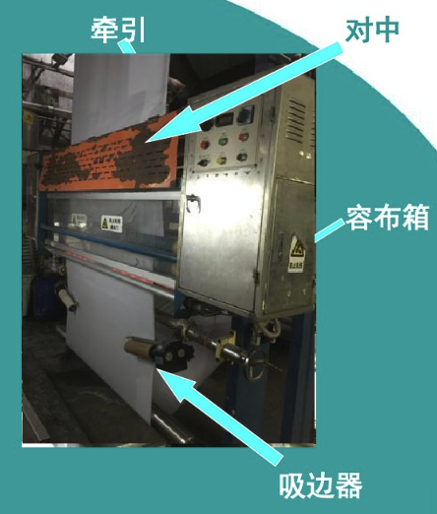
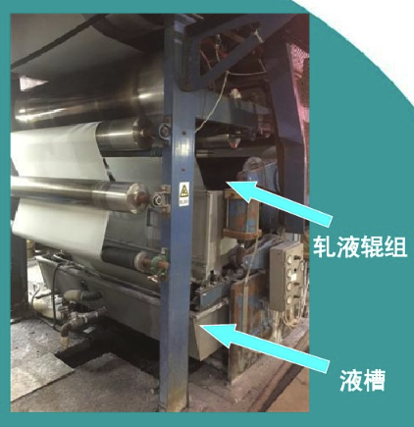
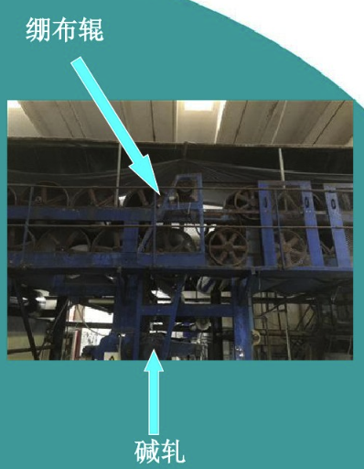
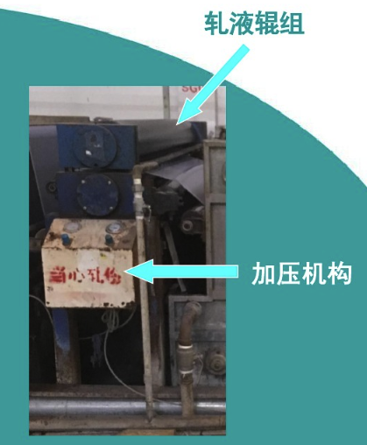
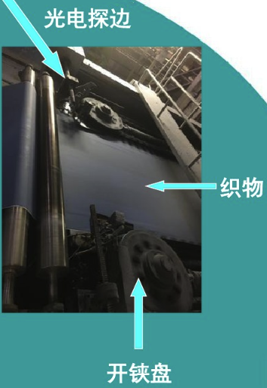
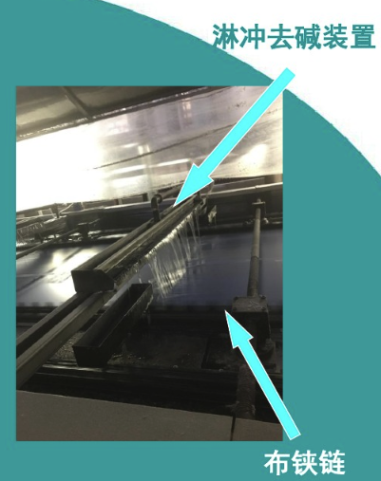
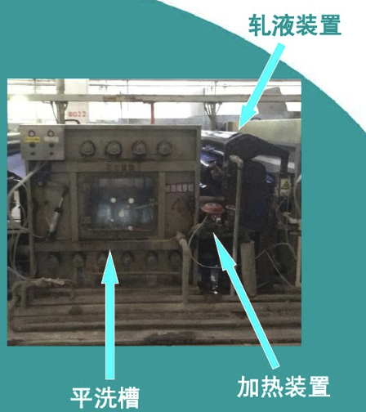
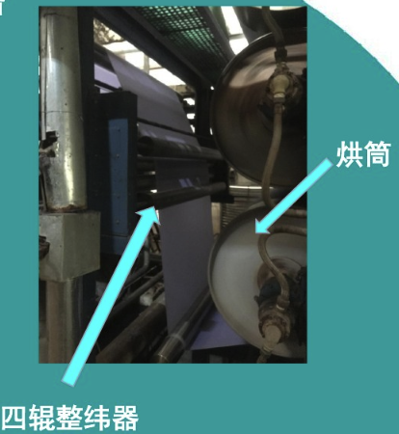
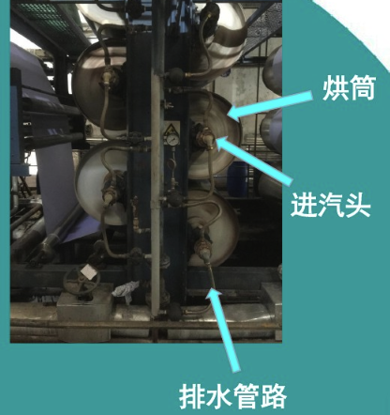
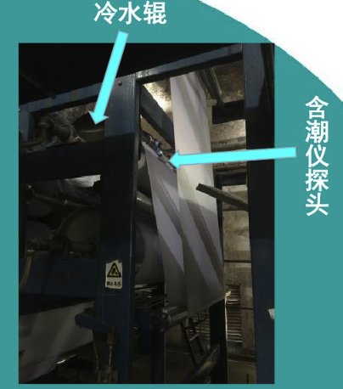
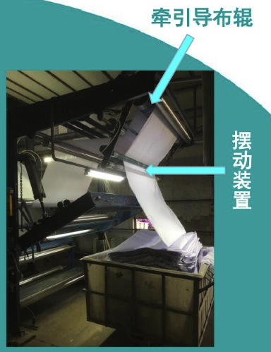
Notes:
1.坯布通过进布架进入机台，施加张力，保证平整无皱
2.碱轧 和3.绷布辊，给张力，满足作用时间、防止织物收缩
4.二辊轧车，用于织物烘干前的脱水
5.光电探边，与布铗配合，使织物幅宽稳定
6、布铗 和冲淋装置，在张力作用下，减小织物上的碱液浓度至50g/kg以下
7、蒸洗箱，无伸幅，气蒸热洗法，去除残留的碱液
8、整纬器，使纬纱拉直，织物变平整
9、烘干、去除水分10、冷水辊降温，纺织褶皱11、落布

Slide 5
丝光的影响因素
碱液浓度
张力
温度
时间
去碱
Notes:
经丝光处理的棉织物对Ba（OH)2的吸附能力会随着丝光程度的不同存在线性关系。
经过丝光处理的样品与未经处理的样品浸在相同浓度溶液中，处理相同时间后，取浸渍液用标准盐酸溶液进行滴定，计算吸附量，样品吸收与标准的比值成为Ba值。衡量丝光程度
————————————————————————————————————————————————————————————————————————————————
浓度在245g/l左右，过高或者过低都减小丝光程度，考虑到织物本身吸碱、空气中酸性气体的耗碱等因素，棉布丝光碱浓度为260～280g/l。
即在无力条件下，棉纱线的强力已获得提高，如果施加适当的张力，其强力还可以进一步提高，但光泽增加的并不多，且断裂延伸度和吸附性能却有所下降。
烧碱与纤维素纤维的作用是放热反应，所以提高碱液温度有减弱纤维溶胀的作用，从而降低丝光效果，表现在收缩率和钡值下降
丝光作用是使烧碱迅速均匀而充分地渗入棉纱或织物内部和纤维发生作用，将棉纱用280g/lNaOH在无张力下丝光，发现，20s时间就能使纱线收缩率和对染料吸收率达到最大值
若放松张力后，织物上还有5%以上的碱，则织物仍会收缩，从而影响光泽、纬向缩水率。去碱分两步进行：①在扩幅情况下，使用冲吸装置将热稀碱淋洗织物；②放松纬向张力后，进入去碱箱，用淡碱洗蒸

Slide 6
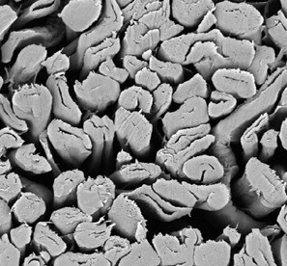
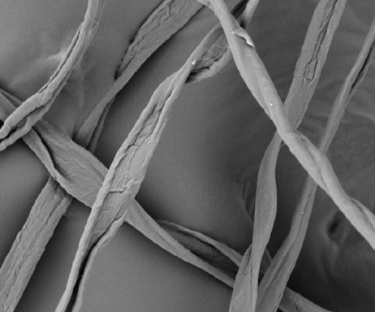
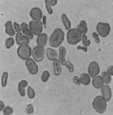
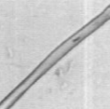
棉纤维的变化
棉纤维处理前后对比
Notes:
微结构的变化：经过红外光谱和衍射分析观察后，发现 纤维的结晶度下降，无定形区上升，使原来不可及的羟基变为可及，因此对染料吸附能力加强。
分子结构变化：棉纤维在浓碱中溶胀，大分子链间的氢键被拆散，减小了内应力，在张力拉伸作用下，大分子进行取向排列，在张力下退碱后，分子间新形成的作用力强于之前，织物的尺寸稳定性得到提高
形态结构的变化：棉纤维的横截面由腰圆形变为圆形，中腔消失；纵向天然转曲消失，变为光滑的圆柱体，对光线有了规则的反射，呈现光泽

Slide 7
丝光的特点
织物光泽度增加
尺寸稳定性增强
对染料的吸附能力变强

Slide 8
谢谢！

